Slide 1
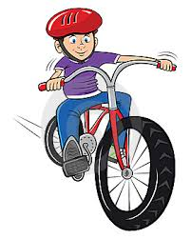
Den dopravy
MŠ a ZŠ Bezvěrov

Slide 2
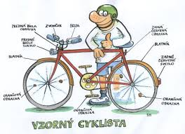
Program dne:
8.00 – 9.00 – Test znalosti dopravní výchovy, vybavení kola - ZŠ
8.00 – 9.00 - Znalost dopravních značek, pracovní listy
9.00 -10.00 – přesun a příprava na hřišti, zkušební jízdy zručnosti –ZŠ,MŠ
10.00 – 11.00 – test – zdravověda – ZŠ
10.00 – 11.00 – jízda zručnosti – MŠ
11.00 – 11.20 – zdravověda – MŠ
11.00 – 12.00 – jízdy zručnosti – ZŠ
12.00 – 12.30 – vyhodnocení dne

Slide 3
Přesun na hřiště - školáci

Slide 4
Přesun na hřiště - mateřáčci

Slide 5
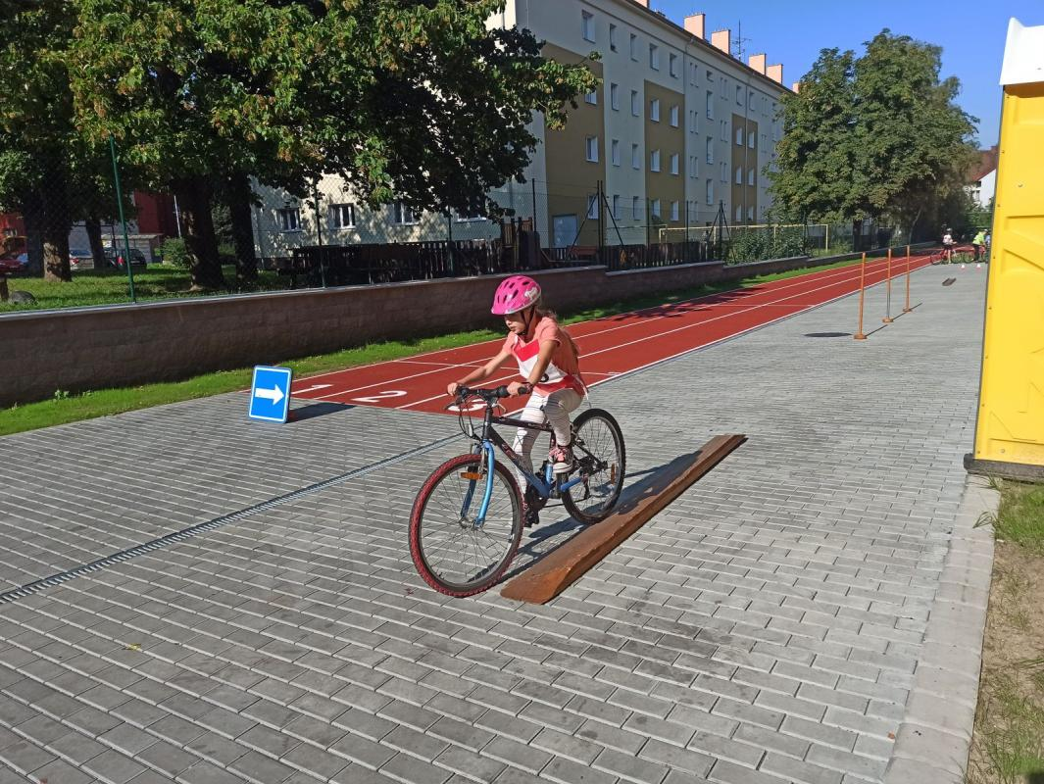
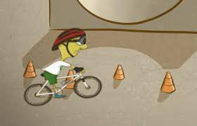
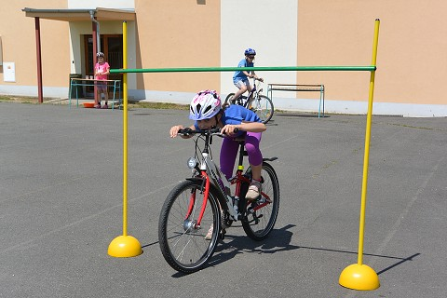
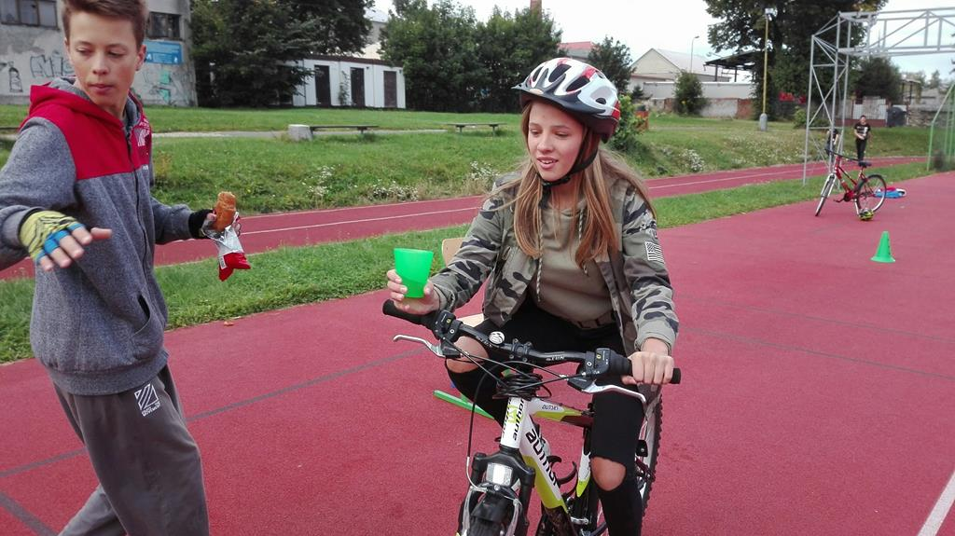
Jízda zručnosti – slalom, přejezd přes překážku, podjezd, jízda jednoruč

Slide 6
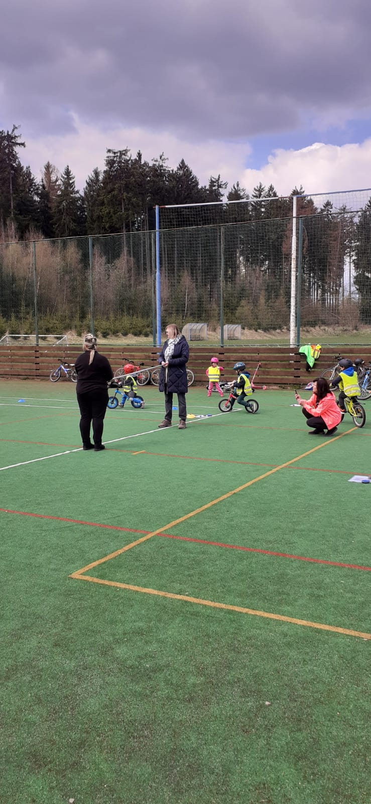
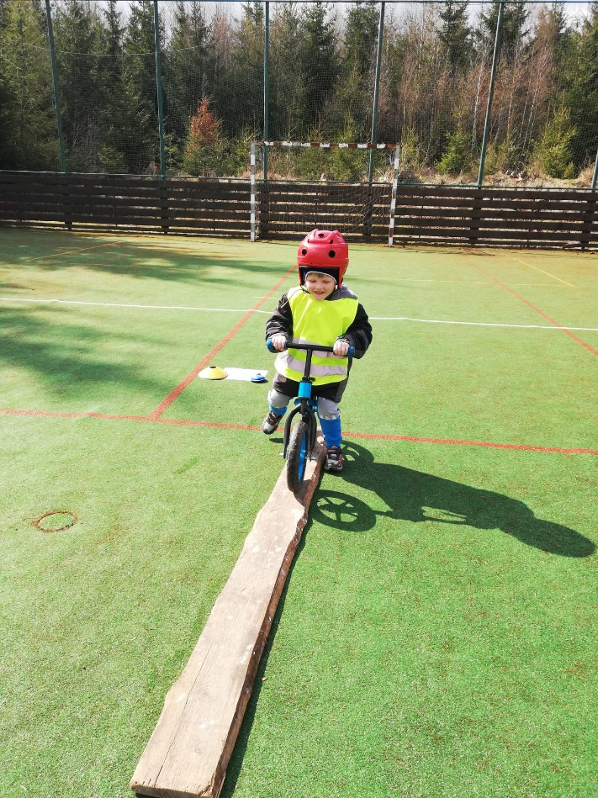
Jízdy zručnosti - MŠ

Slide 7
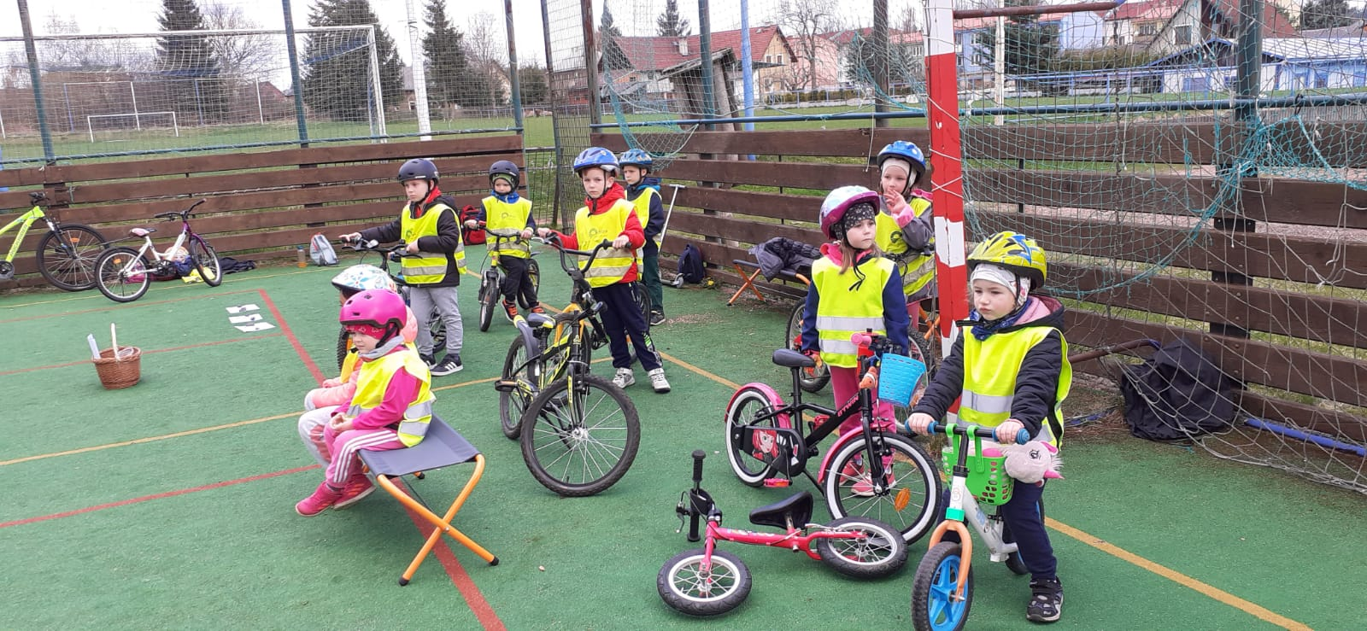
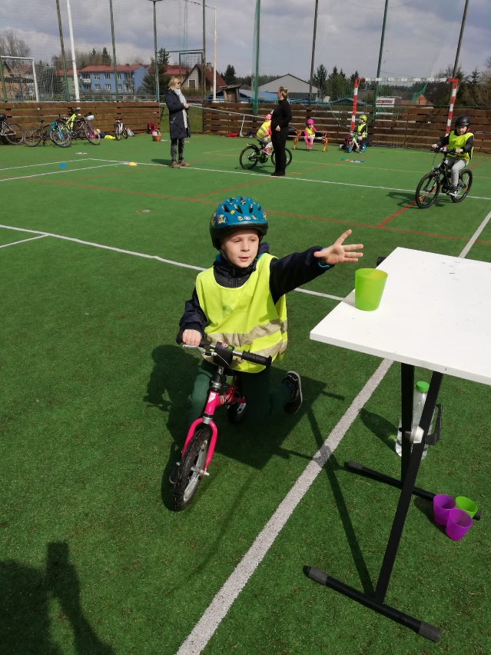
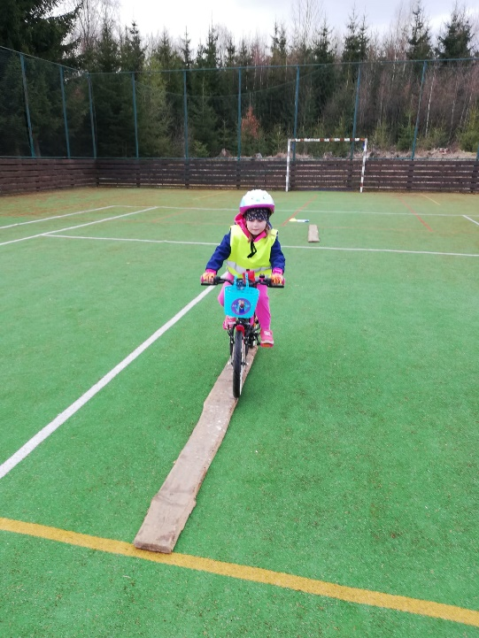

Slide 8
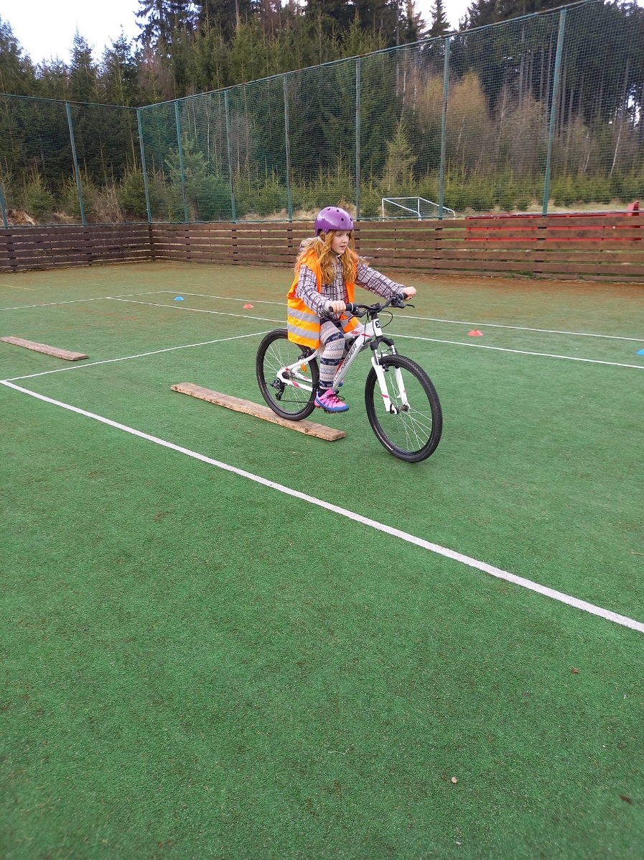
Jízdy zručnosti - ZŠ

Slide 9
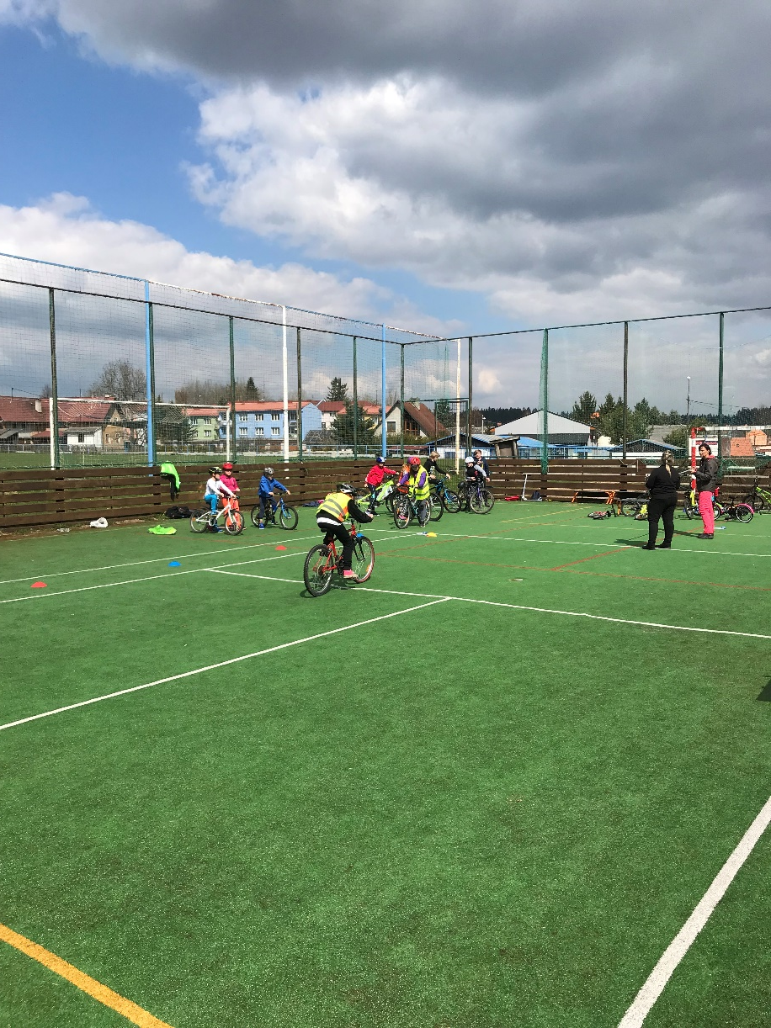

Slide 10
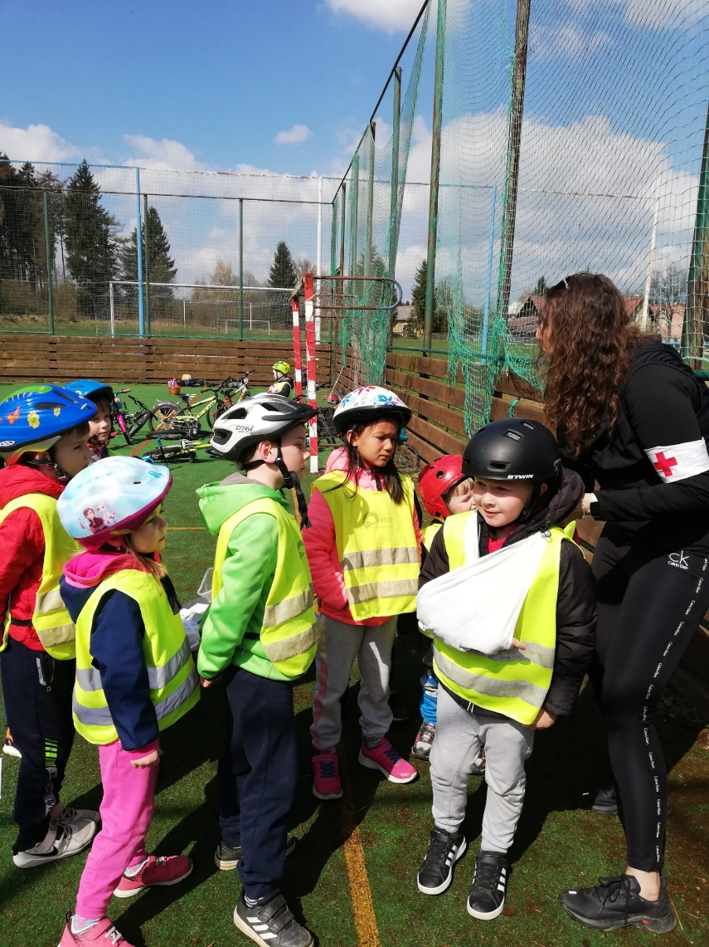
Zdravověda a znalost dopravních značek - MŠ

Slide 11
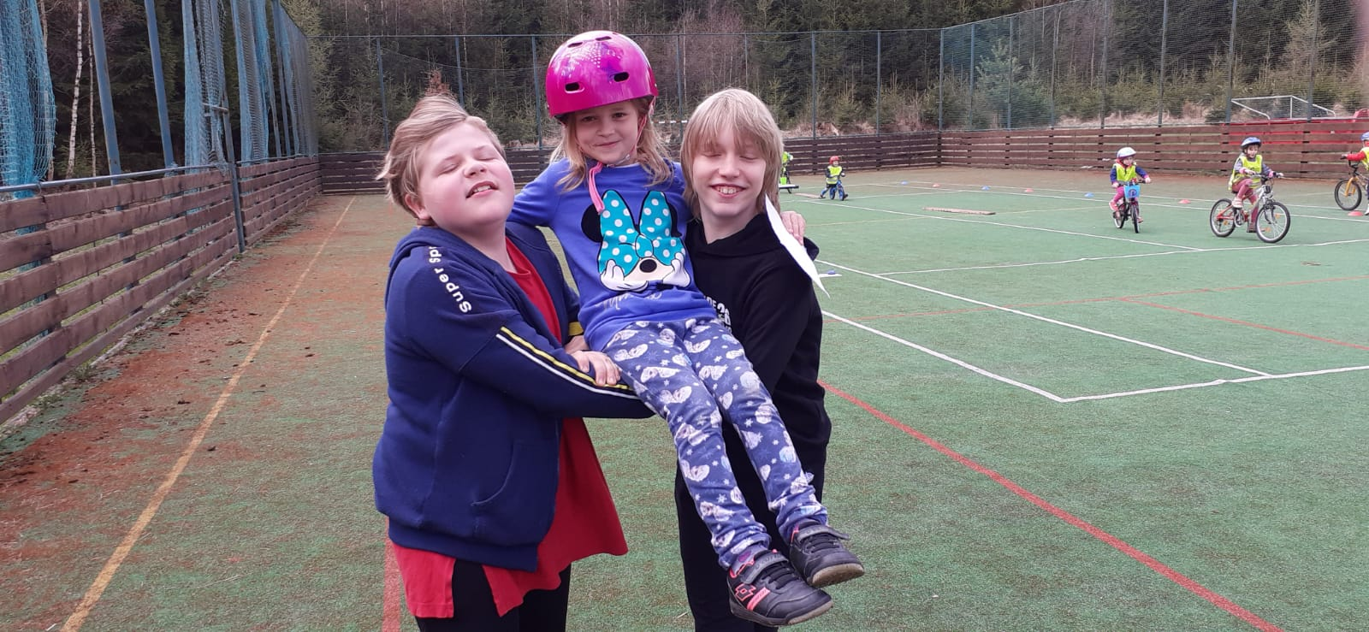
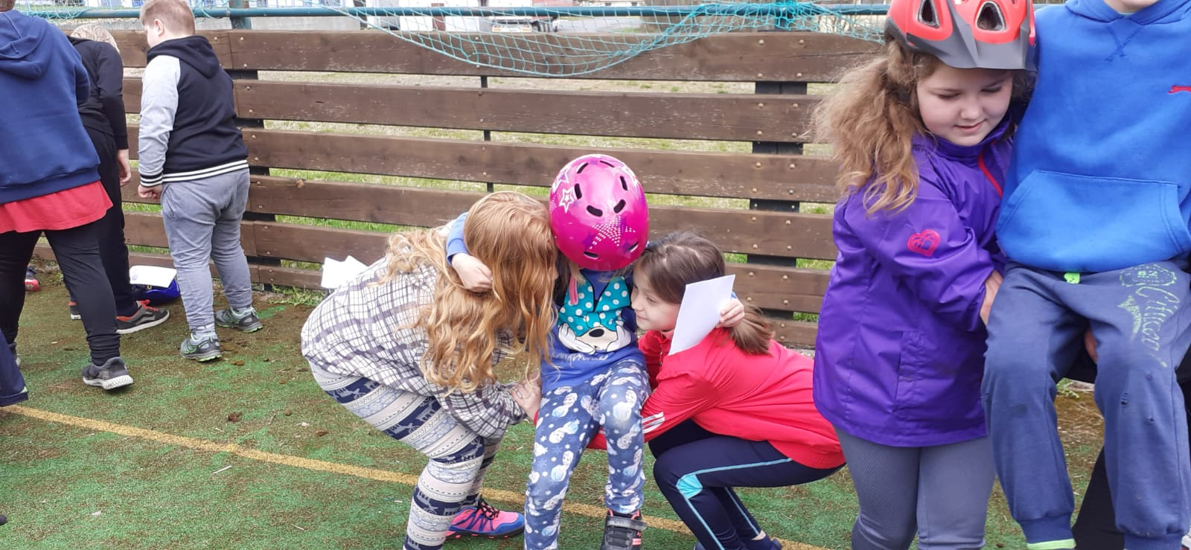
Zdravověda - ZŠ

Slide 12
Zásady první pomoci

Slide 13
Průkazky
Jméno a příjmení: _______________________________
Dopravní prostředek:_____________________________
Hodnocení:
Pracovní listy
Znalost dopravních značek
Jízda zručnosti
První pomoc

Slide 14
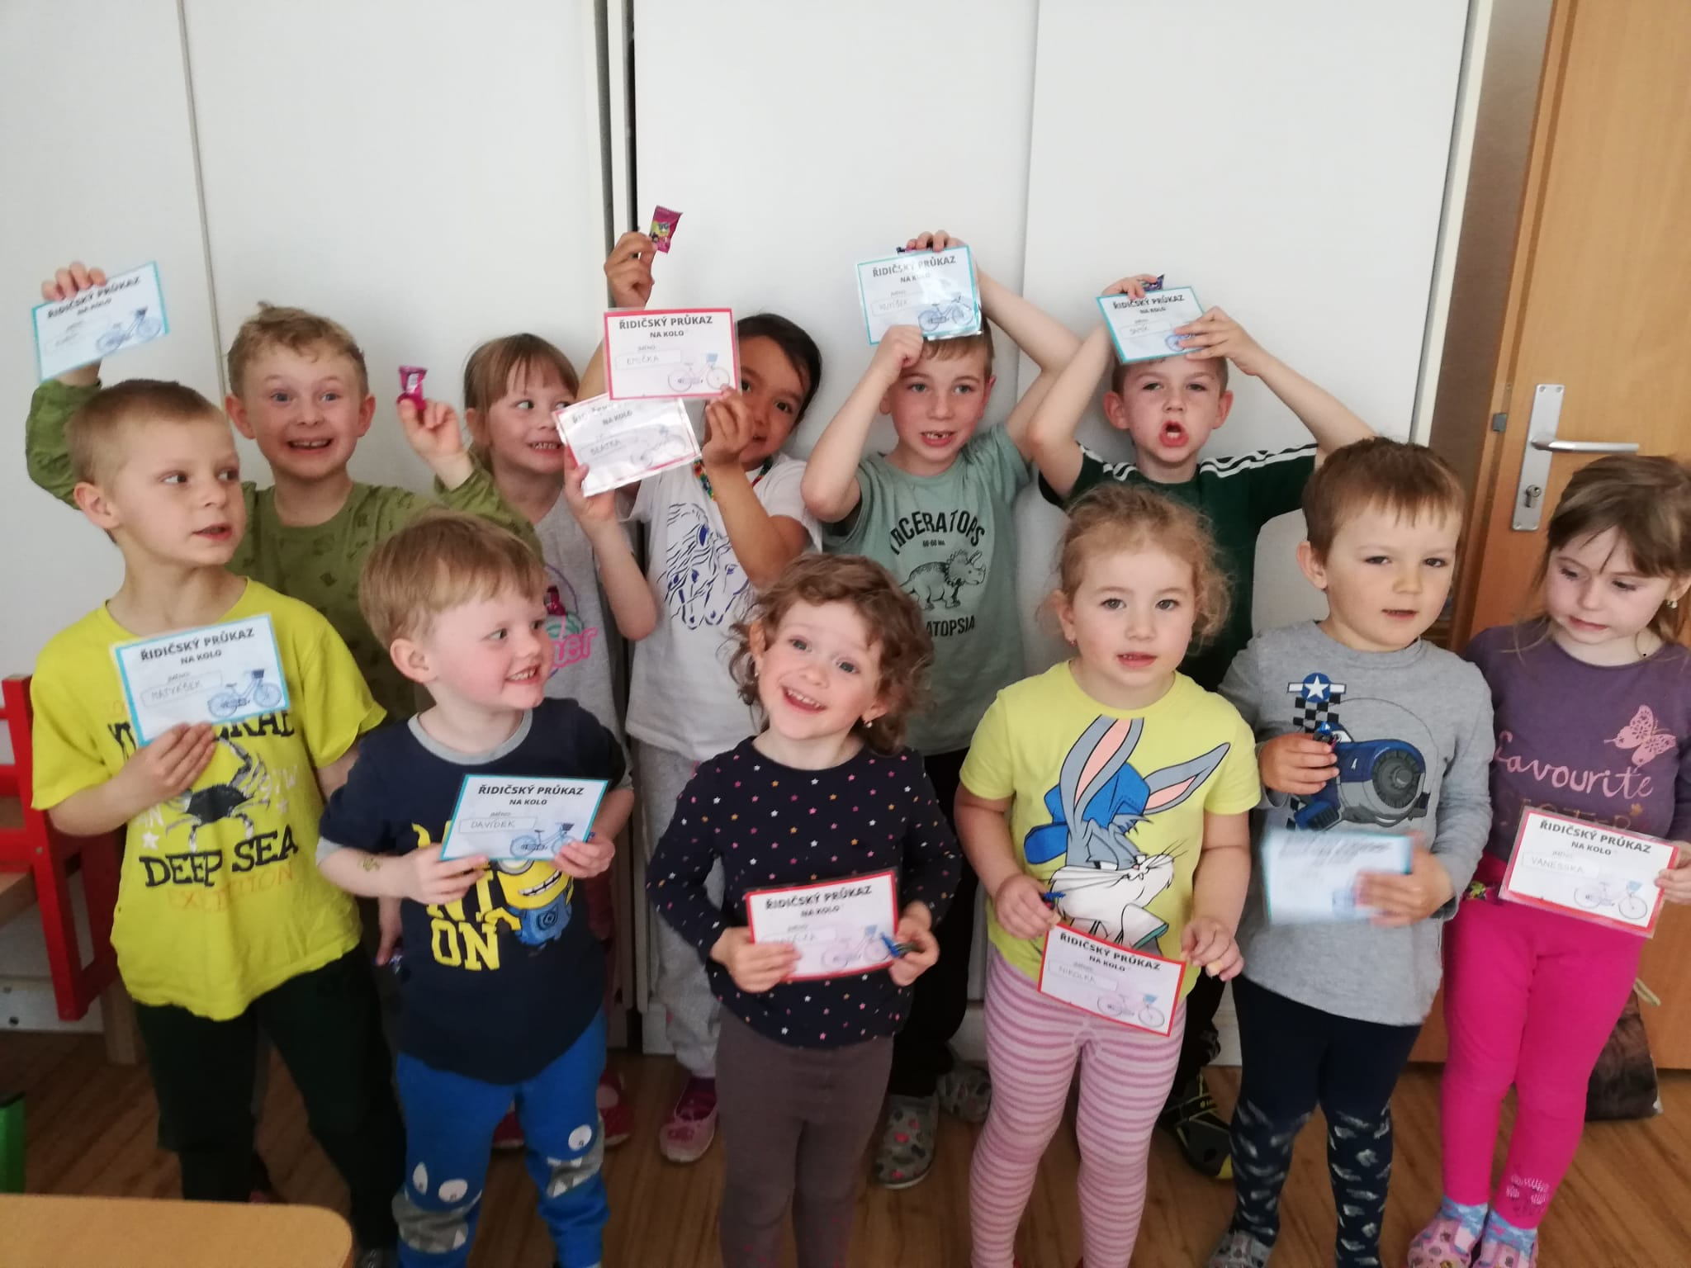
Vyhodnocení dne - MŠ

Slide 15
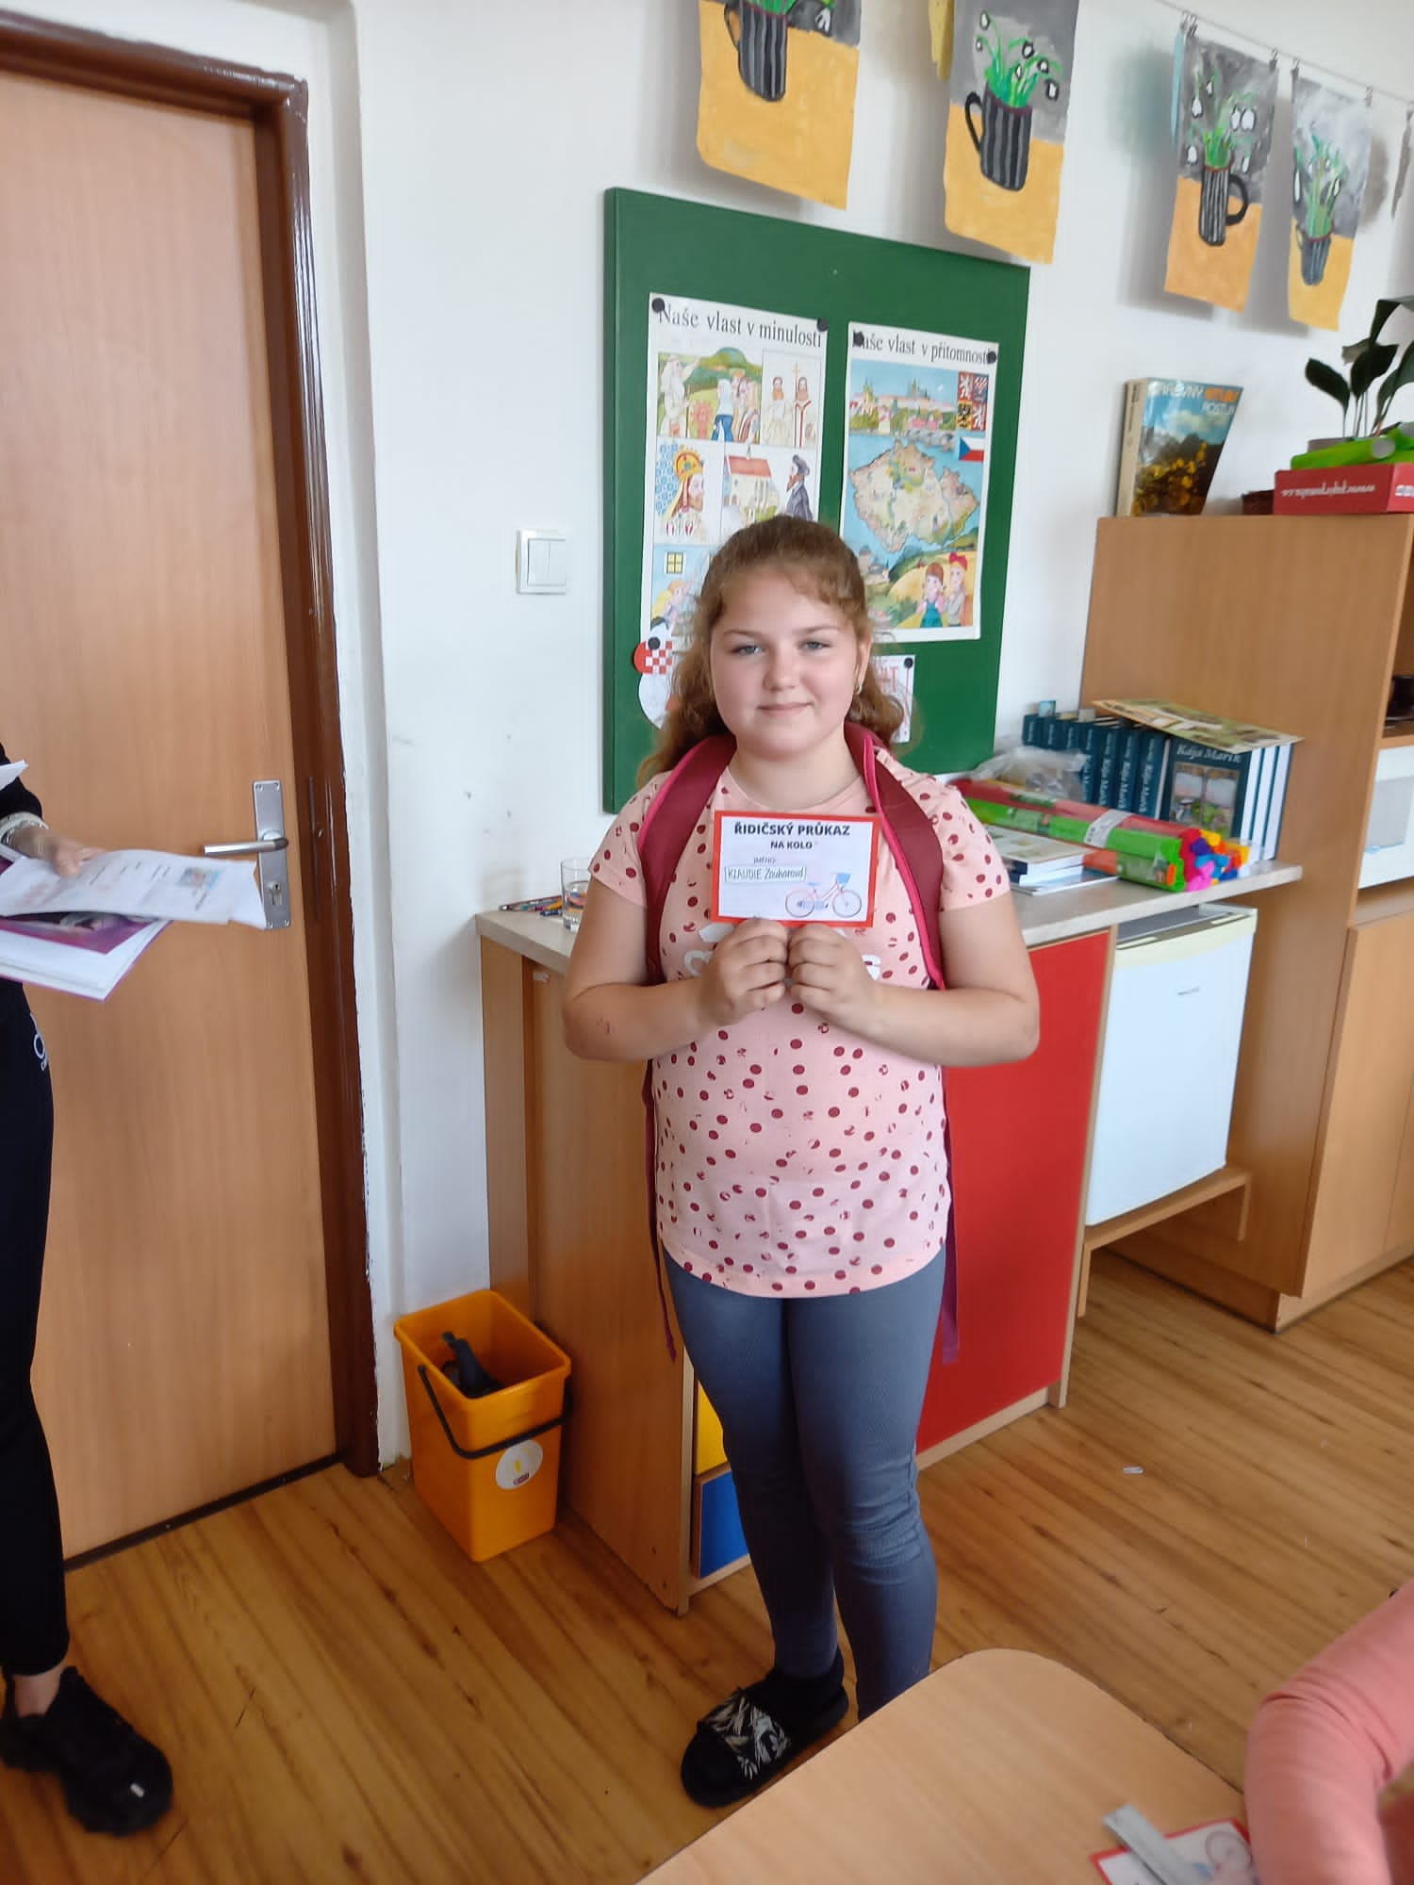
Vyhodnocení dne - ZŠ

Slide 16
Poděkování
Děkujeme rodičům za dopravení kol.
Děkujeme panu Králíkovi za prkna.

